Slide 1
Techniques d’Analyse Moléculaire
Mme Benmammar
Melle Ait-Ali

Slide 2
PCR (Poly Chain Reaction):
Réaction de polymérisation en chaine

Slide 3
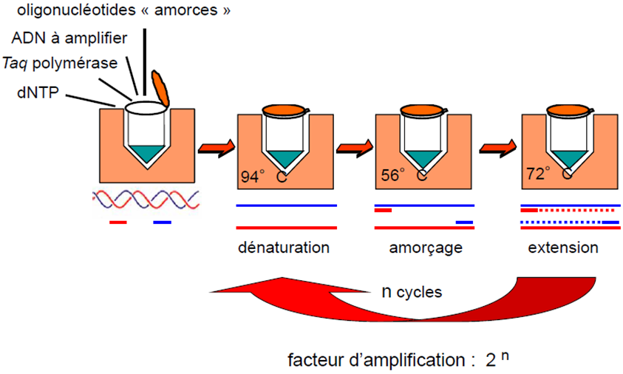
La PCR permet d’obtenir par réplication in vitro de multiples copies d’un fragment d’ADN à partir d’un extrait (ADN matriciel).
L’ADN matriciel peut être:
de l’ADN génomique
l’ADN complémentaire obtenu par RT-PCR à partir d’un extrait d’ARN messagers (ARN poly-A)
ou encore de l’ADN plasmidique.

Slide 5
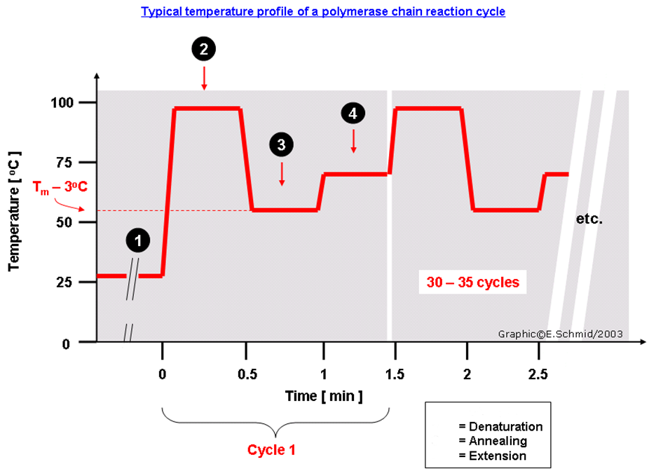
1
3
2
1
2
3

Slide 6
La dénaturation : 94°C
La première période s’effectue à une température de 94°C, dite température de dénaturation. À cette température, l’ADN matriciel, qui sert de matrice au cours de la réplication, est dénaturé: les liaisons hydrogène ne peuvent pas se maintenir à une température supérieure à 80°C et les ADN double-brin se dénaturent en ADN simple-brin (ADN monocaténaires).

Slide 7
L’hybridation (Annealing) : 40 – 70°C
La deuxième période s’effectue à une température généralement comprise entre 40 et 70°C, dite température d’hybridation des amorces. La diminution de la température permet aux liaisons hydrogène de se reformer et donc aux brins complémentaires de s’hybrider. Les amorces, courtes séquences monocaténaires complémentaires de régions qui flanquent l’ADN à amplifier, s’hybrident plus facilement que les longs brins d’ADN matriciel. Plus la température d’hybridation est élevée, plus l’hybridation est sélective, plus elle est spécifique.
!!!!!Tº annealing généralement 2-3ºC en dessous de la Tm

Slide 8
L’élongation : 72°C
La troisième période s’effectue à une température de 72°C, dite température d’élongation. À 72°C, la Taq polymérase se lie aux ADN monocaténaires amorcés et catalyse la réplication en utilisant les désoxyribonucléosides triphosphates (dNTP) présents dans le mélange réactionnel. Au cycle suivant, les fragments synthétisés au cycle précédent servent à leur tour de matrice. Il faut compter 20 à 40 cycles pour synthétiser une quantité analysable d’ADN (environ 0,1 microgramme). Chaque cycle voit théoriquement doubler la quantité d’ADN présente au cours du cycle précédent.
Il est recommandé de rajouter un cycle final d’élongation à 72°C, notamment lorsque la séquence d’intérêt est de grande taille (supérieure à 1 kilobase), à raison de 2 minutes par kilobase. La PCR permet d’amplifier des séquences dont la taille est inférieure à 6 kilobases.

Slide 9
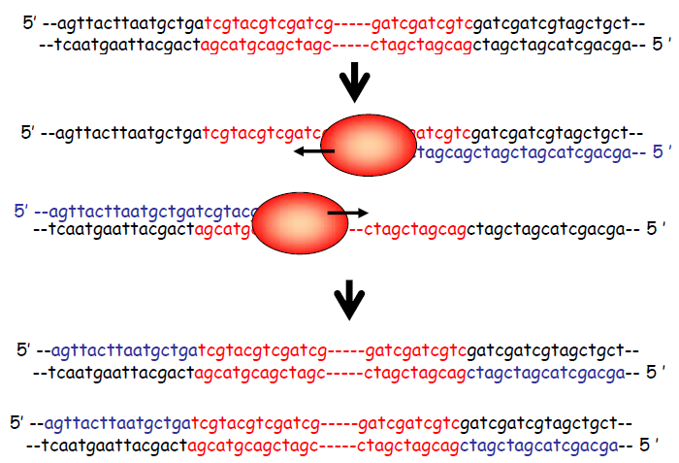
Nombre de copie obtenues après 1 cycle PCR: 2^{n}
« n » étant le nombre de copie d’AND de départ

Slide 12
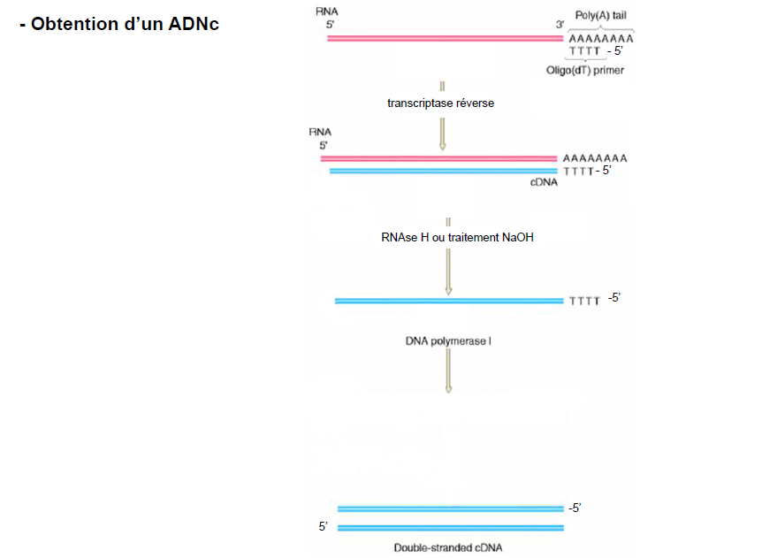

Slide 13
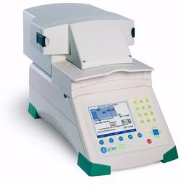
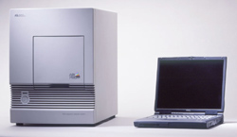
La PCR quantitative en temps réel
Q-RT-PCR

Slide 14
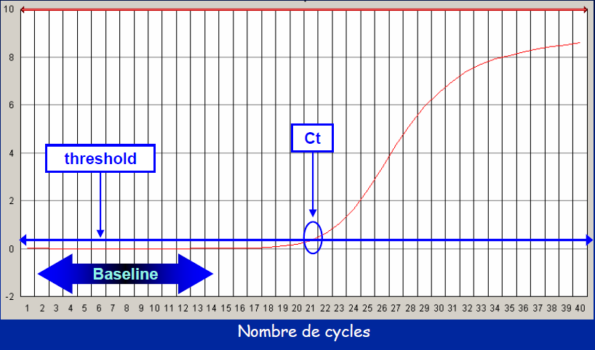
La PCR quantitative en temps réel (Q-RT-PCR) couple une RT-PCR classique à une méthode de quantification fluorescente. La cinétique de quantification est basée sur la détection « en temps réel » d’un signal fluorescent dont l’intensité est proportionnelle à la quantité de produit PCR généré au cours de l’amplification. La quantification du signal repose sur le concept de « threshold cycle » (Ct).

Slide 15
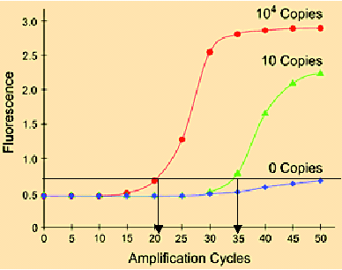
PCR en temps réel - Quantification
Valeurs de fluorescence corrélées à la quantité de produit amplifié
➔ Concept de "cycle seuil" (Ct) : base de la quantification
Ct ( Cycle threshold) = nombre de cycle d'amplification nécessaire pour obtenir un signal fluorescent statistiquement significatif par rapport au bruit de fond (valeur seuil).
Seuil fixé au dessus du bruit de fond
☞ Plus le Ct est petit, plus l'échantillon est concentré

Slide 18
Ctrl1 hk gene | Ctrl2hk Gene | Ctrl3 hk gene | Ctrl4 hk gene | Trtx1 hk gene | Trtx2 hk gene | Trtx3 hk gene | Trtx4 hk gene | Trty1 hk gene | Trty2 hk gene | Trty3 hk Gene | Trty4 hk gene
Ctrl1 Gene A | Ctrl2 Gene A | Ctrl3 Gene A | Ctrl4 Gene A | Trtx1 Gene A | Trtx2 Gene A | Trtx3 Gene A | Trtx4 Gene A | Trty1 Gene A | Trty2 Gene A | Trty3 Gene A | Trty4 Gene A
Ctrl1Gene B | Ctrl2 Gene B | Ctrl3Gene B | Ctrl4 Gene B | Trtx1 Gene B | Trtx2 Gene B | Trtx3 Gene B | Trtx4 Gene B | Trty1 Gene B | Trty2 Gene B | Trty3 Gene B | Trty4 Gene B
8 lignes (plaque 96 puits)
➔ Au lieu du house keeping gene (hk gene) on peut utiliser une courbe étalon pour chaque gène.

Slide 20
Principe du SYBR Green I
= Agent intercalant dont l'émission de fluorescence augmente lorsqu'il est lié à l'ADN double brin
Avant amplification
Après amplification
hע
F
F
hע
SYBR Green
ADN double brin
Le SYBR Green en solution émet peu de fluorescence
Durant l'élongation, il se fixe sur l'ADN double brin naissant, entraînant une augmentation de la fluorescence
L'émission de fluorescence est mesurée à la fin de chaque cycle d'élongation

Slide 21
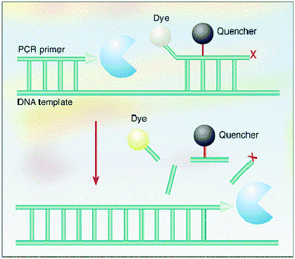
Sondes Taqman - Principe
Hybridation d'une sonde spécifique
Composition de la sonde
● Fluorochrome émetteur (reporter) en 5'
Ex : FAM 6-carboxy-fluorescein
● Fluorochrome suppresseur (quencher) en 3' ex : TAMRA 6-carboxy-tetramethyl-rhodamine
➔ pas d'émission de fluorescence

Slide 22
Sondes Taqman - Principe
Cette méthode repose sur deux principes :
- la technologie FRET (fluorescence resonance energy transfer)
- l’activité 5’-exonucléase de la Taq Pol
Reporter
Quencher
FP
3’
5’
FAM, VIC
TAMRA
Taq pol
5’
3’
RP
La fluorescence émise par le reporter est absorbée par le quencher

Slide 23
Sondes Taqman - Principe
Lumière
FP
R
Q
3’
5’
5’
3’
RP
- FRET (fluorescence resonance energy transfer) depuis le reporter (haute énergie) vers le quencher (faible énergie),
➔pas de signal fluorescent émis par le reporteur quand la sonde est intacte

Slide 24
R
FP
Q
3’
5’
5’
3’
RP
- au cours de l’élongation catalysée par la Taq Pol l’activité 5’ nucléase coupe la sonde → libération du reporter
R
Q
FP
3’
5’
5’
3’
RP
- lorsque la polymérisation est complétée, pour chaque molécule d’ADN synthétisée un reporteur émet de la fluorescence.

Slide 26
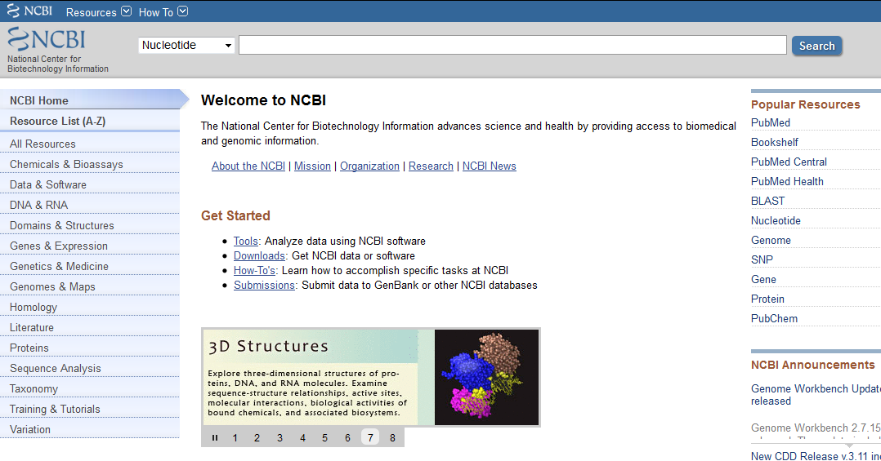
The National Center for Biotechnology Information (NCBI)
http://www.ncbi.nlm.nih.gov/

Slide 27
Human p53

Slide 28
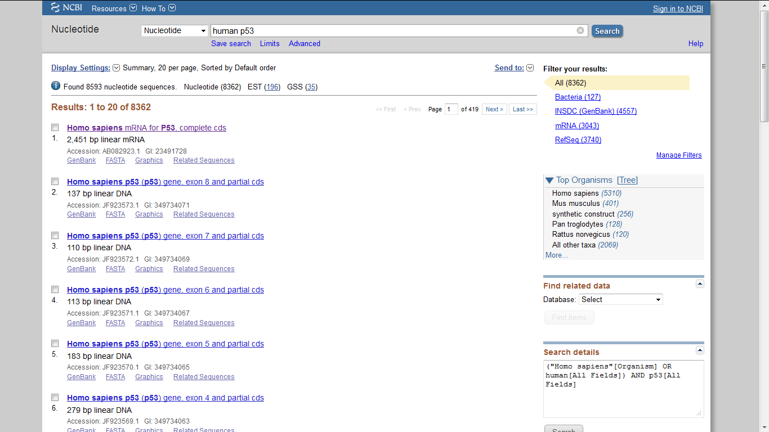

Slide 30
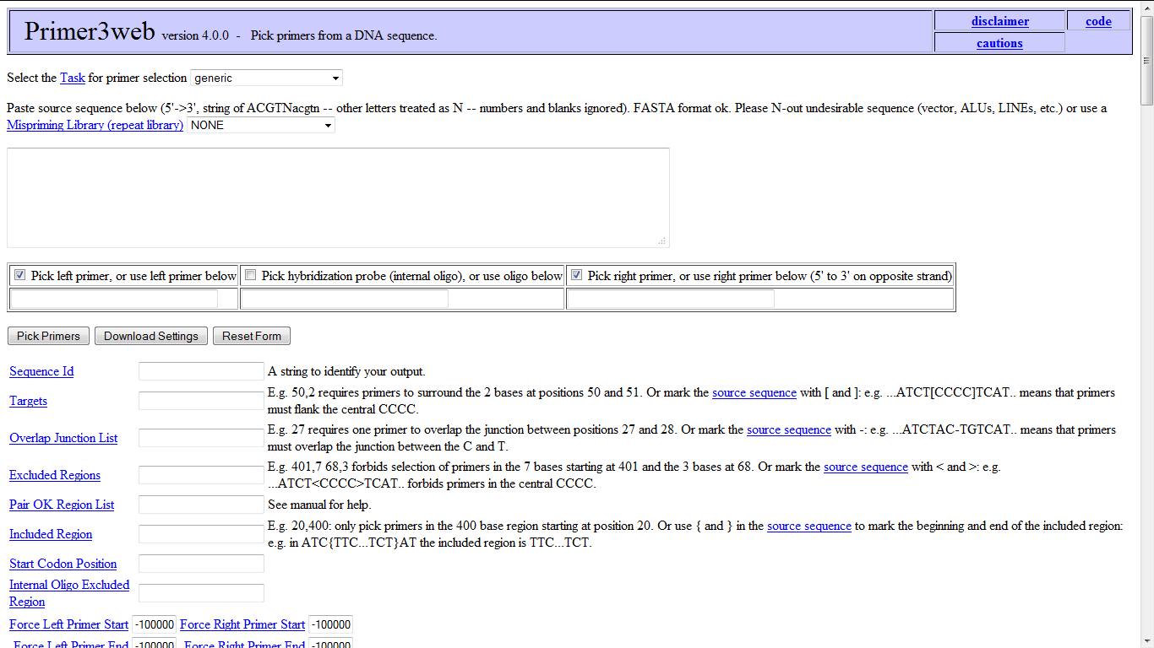
http://bioinfo.ut.ee/primer3/

Slide 31
